Slide 1
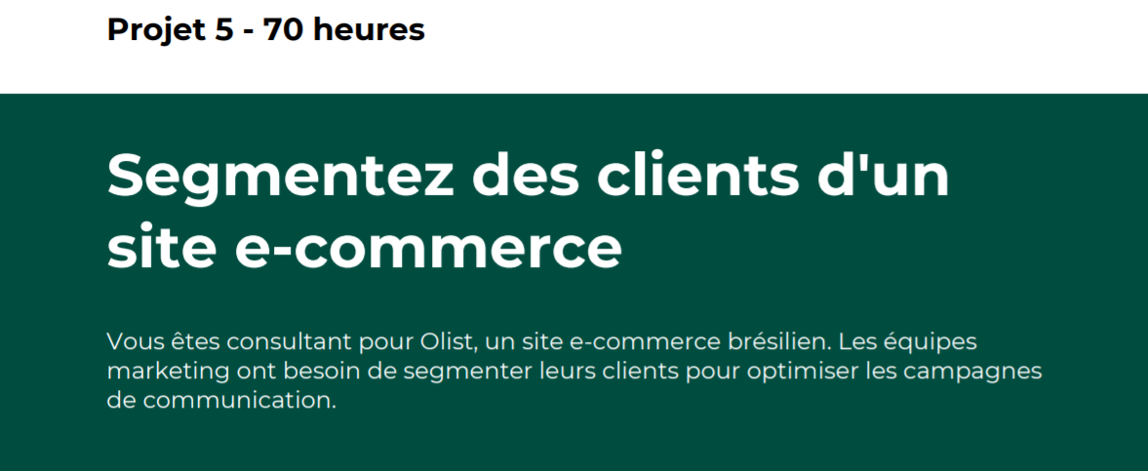

Slide 2
Sommaire
1- Problématique et présentation du projet
4- Modeling et optimisation
6- Conclusion
2- Analyse Exploratoire des Données (EDA)
3- Preprocessing
5-Maintenance du modèle

Slide 3
Sommaire
1- Problématique et présentation du projet
4- Modeling et optimisation
6- Conclusion
2- Analyse Exploratoire des Données (EDA)
3- Preprocessing
5-Maintenance du modèle

Slide 4


Présentation du projet
Elle souhaite fournir à ses équipes d'e-commerce une segmentation des clients qu’elles pourront utiliser au quotidien pour leurs campagnes de communication.
, une entreprise brésilienne qui propose une solution de vente sur les marketplaces en ligne.

Slide 5


Problématiques
Proposer une segmentation sur l’ensemble des clients qui doit être exploitable et facile à utiliser par l’équipe Marketing de Olist. Elle doit au minimum pouvoir différencier les bons et moins bons clients en termes de commandes et de satisfaction.
Objectifs
Comprendre les différents types d’utilisateurs grâce à leur comportement et à leurs données personnelles. Pour cela, des méthodes non supervisées ont été utilisées pour regrouper des clients de profils similaires.
Fournir à l’équipe marketing une description actionnable de la segmentation et de sa logique sous-jacente pour une utilisation optimale.
Proposer un contrat de maintenance basée sur une analyse de la stabilité des segments au cours du temps.

Slide 6
Sommaire
1- Problématique et présentation du projet
4- Modeling et optimisation
6- Conclusion
2- Analyse Exploratoire des Données (EDA)
3- Preprocessing
5-Maintenance du modèle

Slide 7

Découverte des données
Olist nous a fournit une base de données anonymisée comportant des informations sur l’historique de commandes, les produits achetés, les commentaires de satisfaction, et la localisation des clients depuis octobre 2016.
Les données sont à télécharger sur Kaggle : https://www.kaggle.com/datasets/olistbr/brazilian-ecommerce
Les données fournies par Olist sont réparties dans plusieurs tables :
Tables clients
Customers (99441 , 5)
Geolocation (1000163 , 5)
Tables commandes
Orders (99441 , 8)
Order_items (112650 , 7)
Order payment (103886,5)
Order review (99224 , 7)
Tables produits
Products (32951 ,9)
Product_category_translation (71 , 2)
Tables vendeurs
Sellers (3095 , 4)
Selon le SGBD, les différents jeux de données sont reliés par des « Primary key » afin de faire la jointure des fichiers.

Slide 8
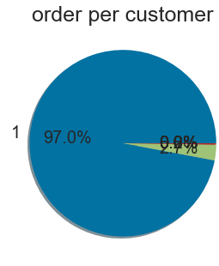
Les différentes tables ont été rassemblées dans un seul dataframe ayant un client par lignes en utilisant les commandes groupby et merge de pandas.
Orders
Order_items
Other
Order_payment
Groupby(‘order_id) pour avoir
Nombre d’échéance par commande
Order_payment
Order_review
Groupby(‘order_id) pour avoir
score moyen par commande
Order_review
Dataset 107820 lignes 20 colonnes
Customers
Products
Category_translation
La majorité des client ont passé une seule commande.

Slide 9
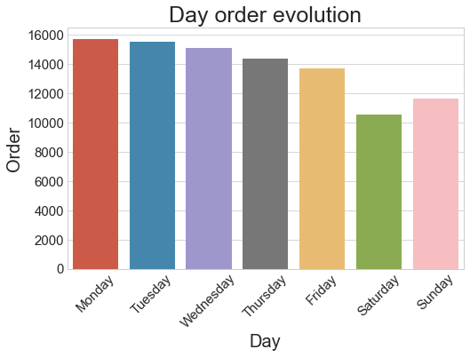
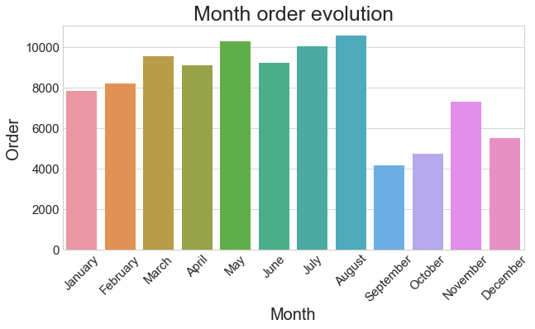
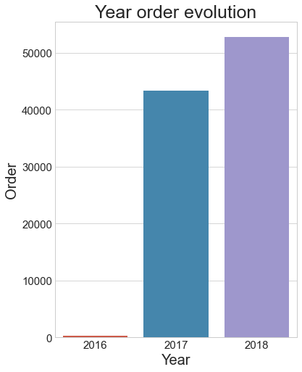
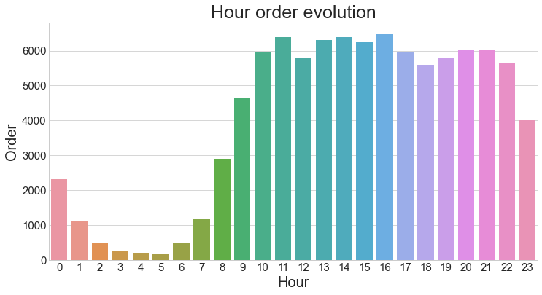
Nous avons effectué une analyse exploratoire des données pour chaque dataset.
L’analyse temporelle du dataset orders montre que :
Les clients semblent commander plus en semaine qu’en week-end.
Les commandes évoluent tout au long de l’année avec une baisse pour les 4 dernier mois.
Les commandes s’étalent du 03/10/2016 jusqu’à 29/08/2018, la raison pour laquelle le nombre de commandes en 2016 et très inférieurs par rapport à 2017 et 2018.
.

Slide 10
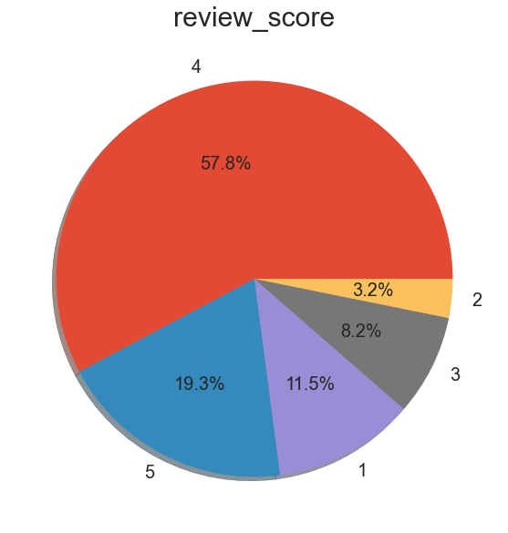
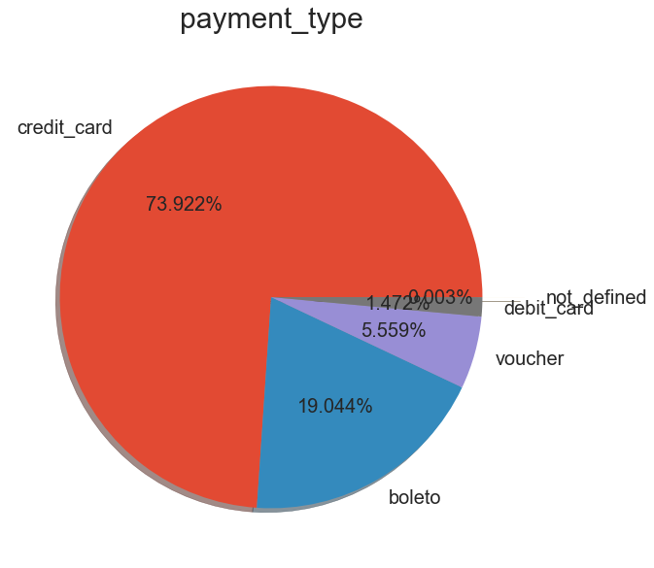
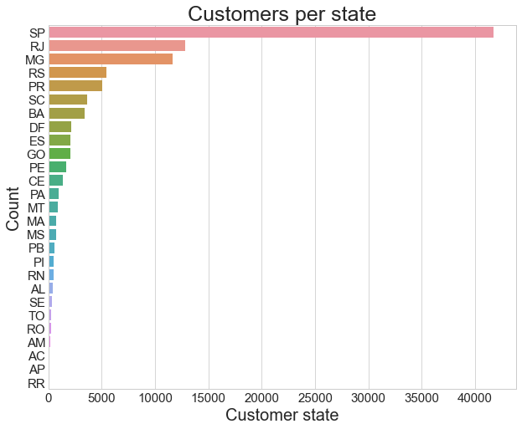
L’analyse des datasets order_reviews, order_payment et customers montre que :
Sao Paulo est la ville brésilienne où le nombre de commandes est le plus élevé suivie par Rio de Janeiro puis Minas Gerais.
Plus de 73% les clients utilisent la carte crédit comme moyen de paiement.
La majorité des clients sont satisfaits par le site de vente en ligne Olist.

Slide 11
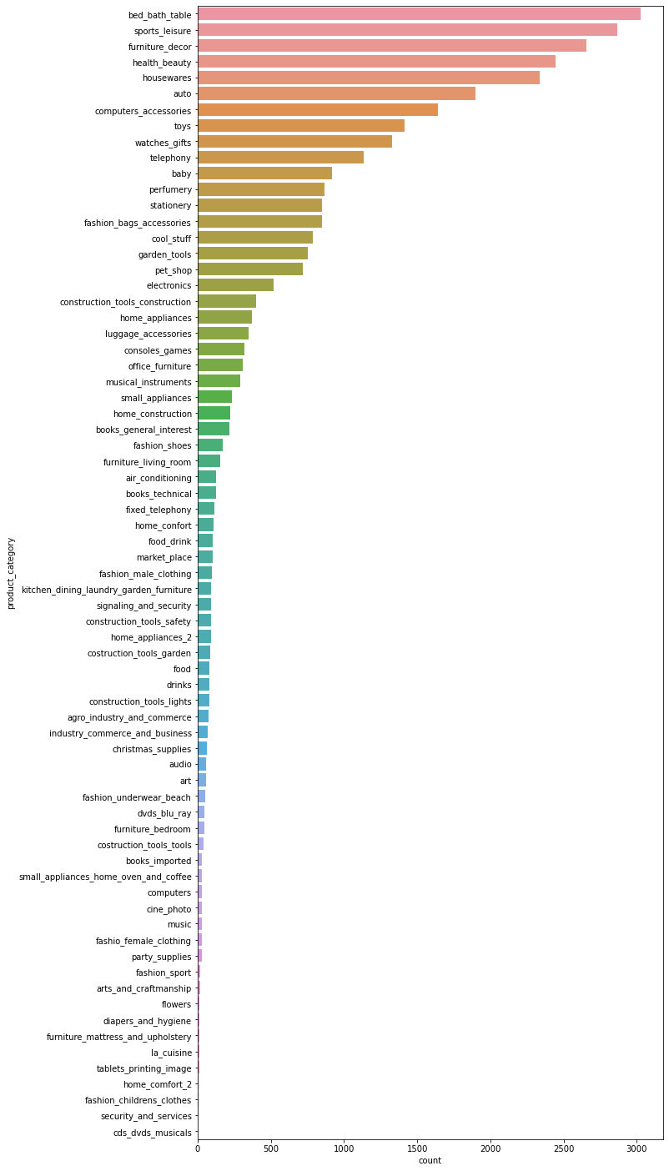
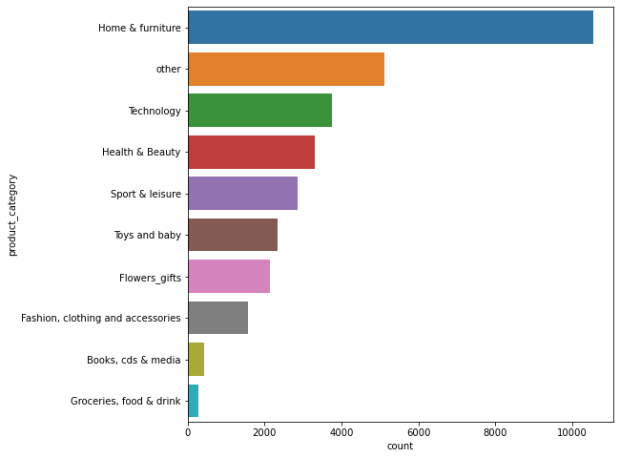
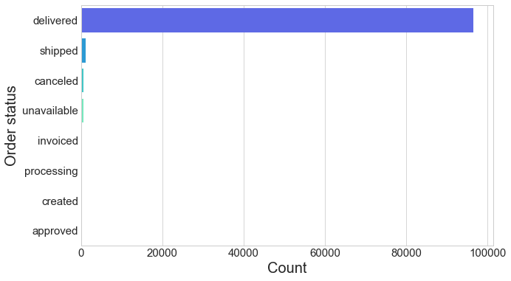
Data cleaning
Plusieurs étapes de nettoyage ont été faites sur les jeux de données :
Plusieurs colonnes redondantes ont été supprimées.
Les datasets Products et product_category_translation contiennent plus de 70 catégories. Ces dernières ont été regroupées en 10 grandes familles. Cette classification des produits vendus en ligne est données sur ce lien https://www.statista.com/statistics/311406/us-online-shopping-categories-gender/.
La catégorie Home et Furniture est largement présentées.
Nous avons garder uniquement les clients qui ont été délivrés dans le dataset df_orders.

Slide 12
Sommaire
1- Problématique et présentation du projet
4- Modeling et optimisation
6- Conclusion
2- Analyse Exploratoire des Données (EDA)
3- Preprocessing
5-Maintenance du modèle

Slide 13
Preprocessing
Pipeline de preprocessing
Dataset initial
suppression des NaN
Features engeneering
Features selection
Normalisation
Et encodage
Dataset prêt pour la modélisation
Uniquement 8
Valeurs manquantes

Slide 14
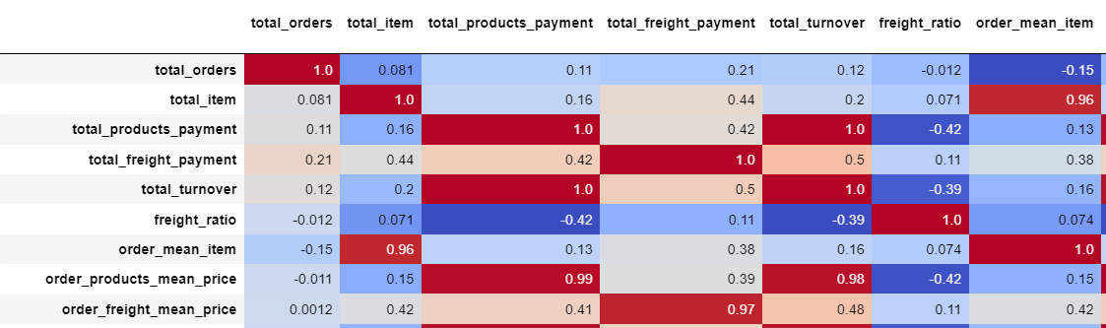
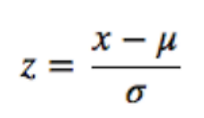
Features engineering
Le dataset final après feature engeneering est basé sur l’identifiant unique du client. Il regroupe :
Variables totales
Frequency
total_item
Monetary
total_freight
freight_ratio
Variables moyennes
mean_review_score
order_mean_delivery_delay(day)
Recency
mean_delay_between_orders
Variables catégorielles
ratio_price/category
Variables mensuelles
Variables géographiques
ratio_price/month
ratio_price/state
ratio_item/month
ratio_order/month
ratio_item/category
Order_mean_installment…
À la fin de cette étape, le dataset contient 91481 lignes et 101 colonnes.
Features selection
supprimer les features fortement corrélées (Pearson > 0.85).
Après cette sélection, nous avons obtenu 61 colonnes.
Encodage & normalisation
Cette étapes est essentielle pour avoir des ordres de grandeurs proches des différentes variables.
Toutes les variables ont été normalisées avec la méthode StandardScaler() utilisant la moyenne (μ) et l’écart type (σ).
Les variables ratio n’ont pas été normalisées puisqu’elles sont comprises entre 0 et 1.

Slide 15
Sommaire
1- Problématique et présentation du projet
4- Modeling et optimisation
6- Conclusion
2- Analyse Exploratoire des Données (EDA)
3- Preprocessing
5-Maintenance du modèle

Slide 16
Présentation des modèles
données non étiquetées
classification
Plusieurs variables
Modèle non supervisé : clustering & réduction dimension
KMeans
DBSCAN
AgglomerativeClustering
PCA
t-SNE
Modèles testés
Clustering
Réduction dimensionnelle
Démarche de modélisation
Startégie
Choisir la stratégie marketing
Hyperparameters tuning
Optimiser les modèles choisis
projection
Réduire les dimension
clustering
Comparer les modèles

Slide 17

Stratégie de segmentation
Quand on veut vendre « tout à tout le monde », on ne vend rien à personne.
Pour vendre de façon efficace, nous devons « segmenter » notre cible. Segmenter les
clients c’est diviser la base clients en groupe d’individus similaires et pertinents pour
une stratégie marketing. Cela permettra ainsi :
d’affiner votre compréhension des clients et d’identifier leurs attentes.
de mieux cibler votre communication et vos offres marketing et commerciales.
d’optimiser l’allocation des ressources de votre entreprise grâce à une meilleure priorisation.
Il existe diffèrent types de segmentation :
La segmentation démographique (âge, genre, le revenu, le niveau d’études, le statut marital…)
La segmentation géographique (lieu de résidence ou de consommation ou de travail…)
La segmentation psychographique (mode de vie, les hobbies, les intérêts, ou encore les traits de personnalité…)
La segmentation comportementale (la fréquence d’achat, les marques préférées, la sensibilité au prix, la loyauté…)
La segmentation RFM - Récence, Fréquence, Montant
- La récence permet de situer le dernier achat dans le temps.
- La fréquence indique le nombre de fois où votre client a fait une transaction pendant une période donnée.
- Le montant correspond à la somme ou moyenne des dépenses de votre client.
Dans ce projet, nous nous sommes focaliser sur la segmentation RFM et comportementale.

Slide 18
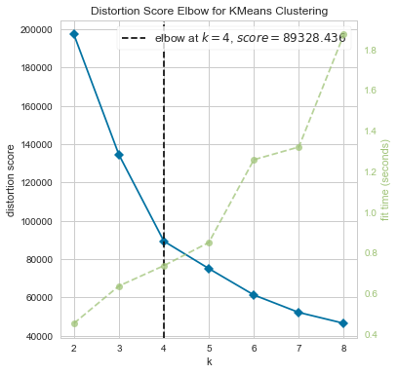
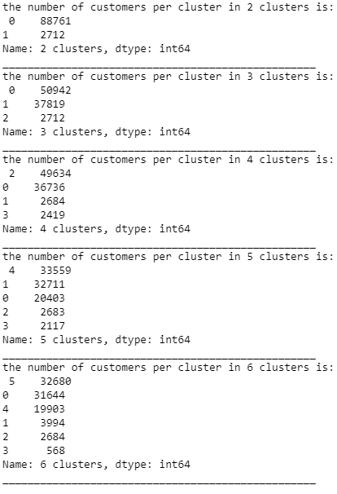
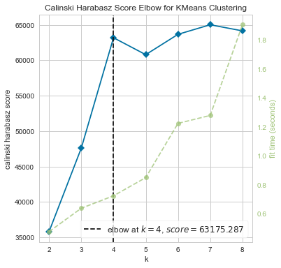
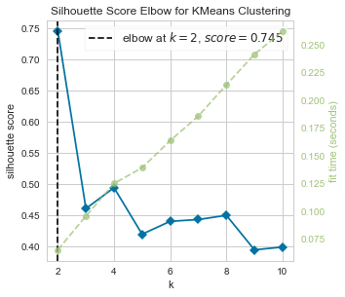
Stratégie RFM : Clustering with Kmeans
La récence : nombre des jours écoulés depuis dernier achat.
La fréquence : nombre total des commandes
Le montant : somme des dépenses totales du client sans transport..
Optimisation du nombre de clusters k
Afin de déterminer le nombre optimal des clusters, la méthode de coude a été utilisée avec différentes métriques (distorsion, Calinski Harabasz et silhouette). En réalisant une itération de l’algorithme Kmeans sur un intervalle de k, les métriques sont affichées sur les courbes.
Nous avons aussi calculer le nombre des clients par groupe pour différentes valeurs de k.
Le point d’inflexion de la courbe détermine la valeur de k hypothétique.
Après analyse des courbes et du tableau, nous avons opter pour la valeur k=3.

Slide 19
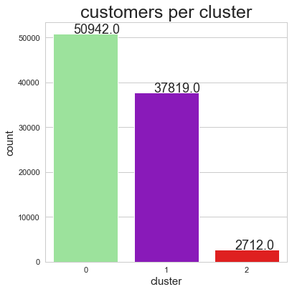
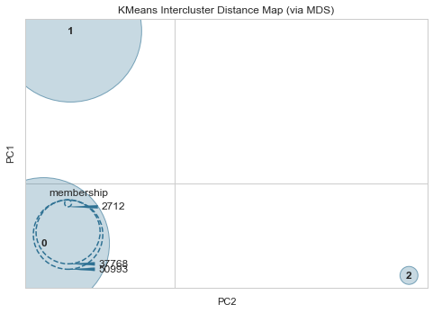
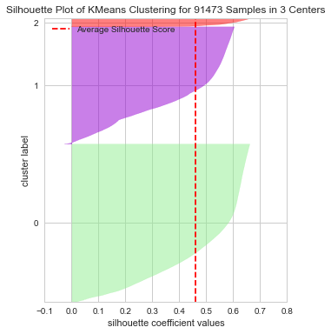
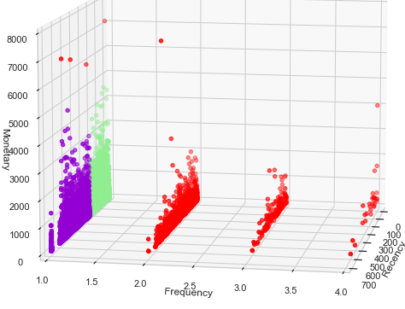
Stratégie RFM : Clustering with Kmeans
Le graphe« Silhouette plot » permet de visualiser la densité et la séparation des différents clusters avec un score de silhouette moyen de 0.46 .
Le graphe « Intercluster Distance » montre la projection des cluster sur les 2 premières composatntes principales de la MDS(Multidimensional Scaling).
Les groupes sont globalement bien réparties et séparés.
Le cluster 2 (en rouge) est moins dense que les autres groupes. Probablement, ça représente les 3% des clients qui ont plus d’une commande. C’est très clair sur la présentation en 3D.
Nous devons à présent analyser les différents clusters pour déterminer leurs caractéristiques.

Slide 20
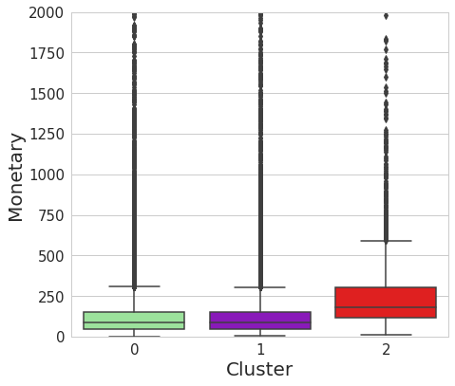
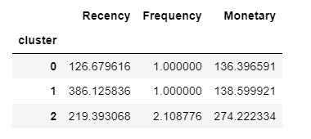
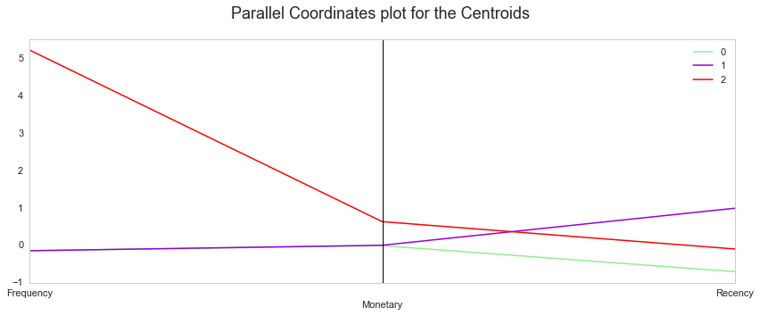
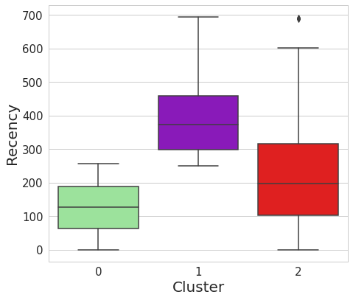
Stratégie RFM : Clustering with Kmeans
Analyse des clusters
Le cluster 2 représente les clients qui ont passé plus d’une commande. Ces clients représentent uniquement 3%.
Les clusters 0 et 1 sont les clients qui ont une seule commande. Mais ceux du groupe 0 sont plus récents. Les clients du cluster 1 sont anciens.

Slide 21
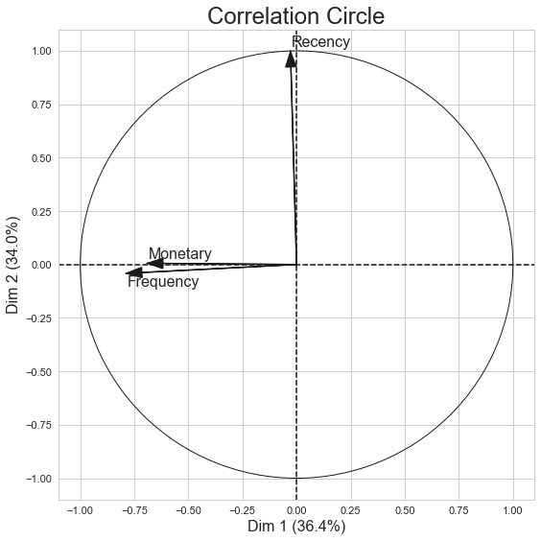
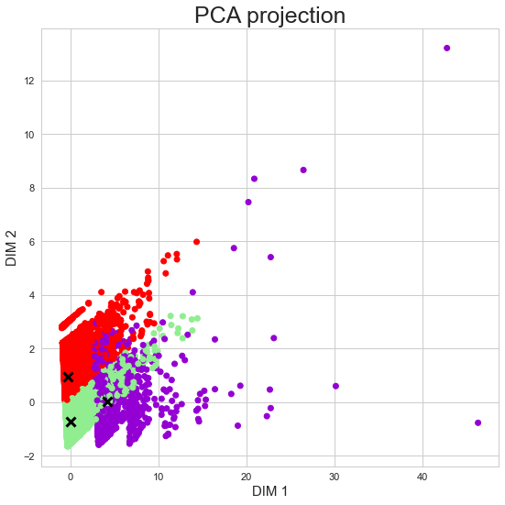
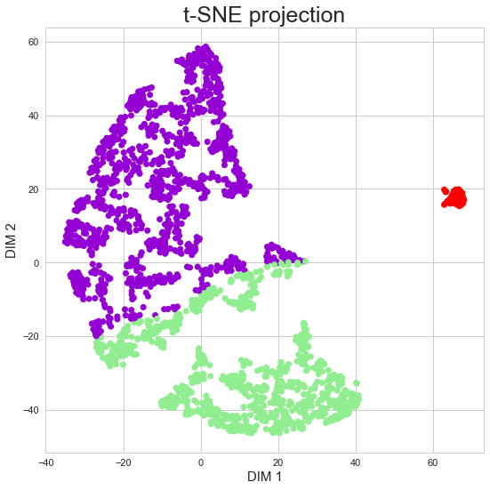
Stratégie RFM : Clustering with Kmeans
Réduction dimensionnelle
Recency est fortement corrélée avec DIM2 alors que DIM1 représente les variables Monetary et Frequency.
La projection des clusters avec t-SNE est plus intéressante que celle avec PCA. En effet les clusters sont bien séparés et denses avec la méthode t-SNE.

Slide 22
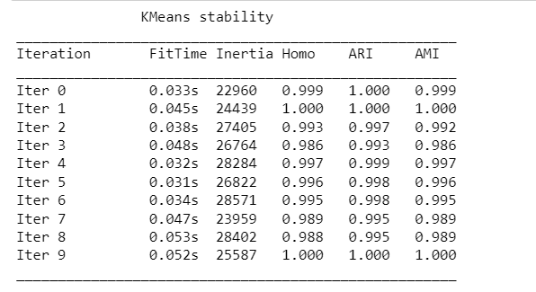
Stratégie RFM : Clustering with Kmeans
L’algorithme Kmeans est initialisé avec la méthode K-Means++, ce qui réduit les effets aléatoires de l’initialisation des centroïdes.
La stabiloté à l’initialisation a été testée en entrainant plusieurs fois le modèle sans fixer le random_state.
Plusieurs métriques ont été relevées :
FitTime : durée d’entrainement du modèle
Inertia : somme des distances au carré par rapport au centre du cluster le plus proche
Homo : Homogeinity
ARI : Adjested Rand Index
AMI : Adjusted Mutual Info
Les différentes itérations montrent des inerties proches, une bonne homogénéité et des scores ARI et AMI proches de 1.
Nous pouvons en déduire que le modèle Kmeans est stable à l’initialisation.
Stabilité de l’algorithme KMeans

Slide 23
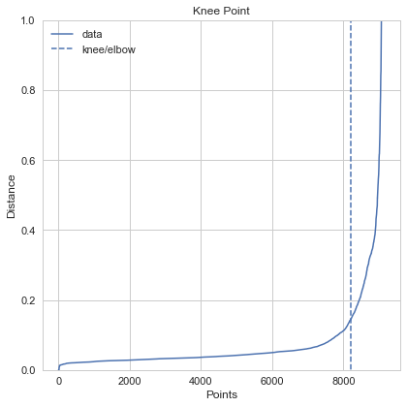
Stratégie RFM : Clustering with DBSCAN
Optimisation de la distance eps
Le DBSCAN est un algorithme simple qui définit des clusters en utilisant l'estimation de la densité locale.
Epsilon quantifie une mesure du voisinage. Deux points sont voisins quand ils sont à une distance plus petite que epsilon l'un de l'autre.
L'idée est de calculer la moyenne des distances de chaque point à ses k plus proches voisins. La valeur de k sera précisée et correspond à min_samples = 40. Ensuite, ces k-distances sont tracées dans un ordre croissant. Le but est de déterminer le « knee », qui correspond au paramètre eps optimal. Un coude correspond à un seuil où un changement brusque se produit le long de la courbe de k-distance.
La valeur optimale est eps = 0.146

Slide 24
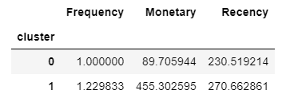
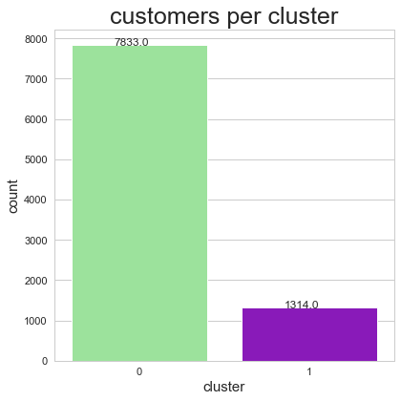
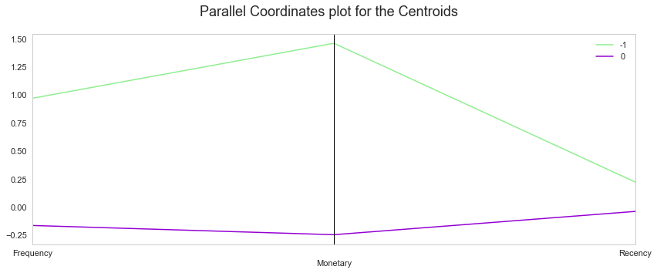
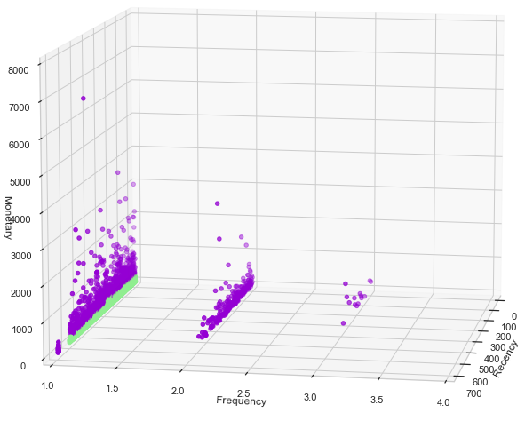
Stratégie RFM : Clustering with DBSCAN
Analyse des clusters
L’algorithme DBSCAN a aboutit a 2 clusters uniquement. Ce groupement est basé surtout sur les montants dépensés par les clients.
Le clustering n’a pas pris en considération le nombre de commandes et le temps écoulés depuis le dernier achat

Slide 25
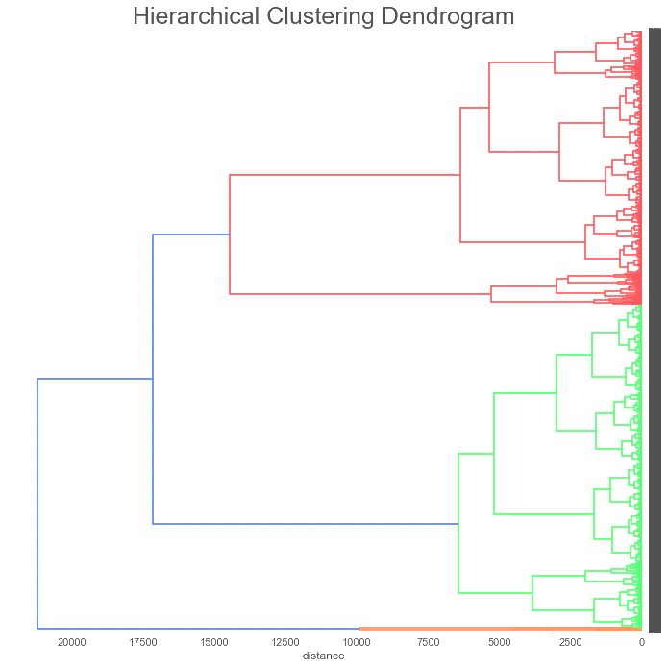
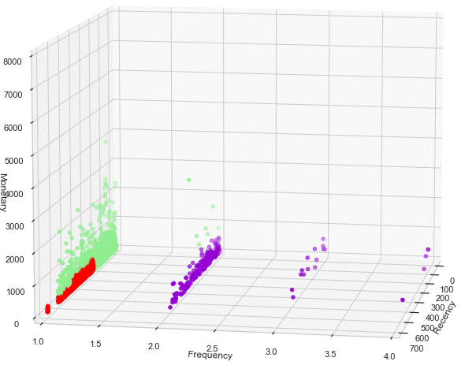
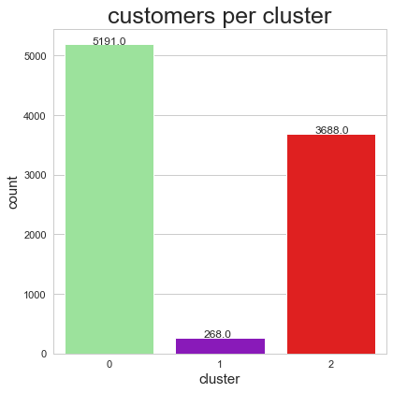
Stratégie RFM : Hierarchical clustering
Le regroupement hiérarchique commence par traiter chaque observation comme un groupe distinct. Ensuite, il exécute à plusieurs reprises les deux étapes suivantes :
- Identifier les deux clusters les plus proches.
- Fusionner les deux clusters les plus similaires.
Ce processus itératif se poursuit jusqu'à ce que tous les clusters soient fusionnés.
Le Dendrogramme est donc le type de diagramme en arborescence que l’on utilise pour présenter le clustering hiérarchique, à savoir les relations entre des ensembles de données similaires.
4 clusters
3 clusters
2 clusters
À partir du dendrogramme, nous avons opté pour 3 clusters.

Slide 26
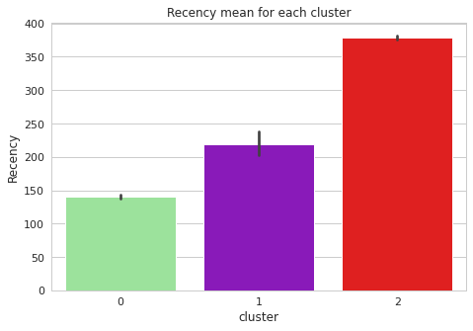
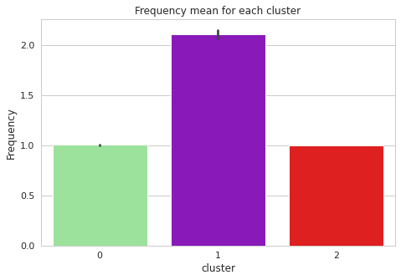
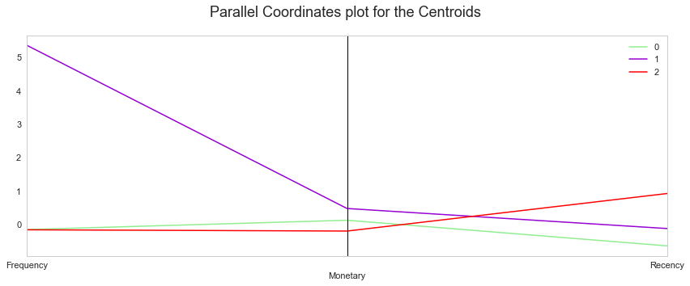
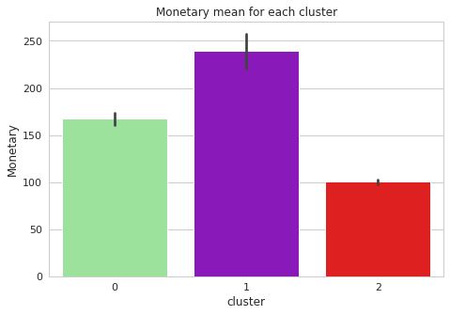
Stratégie RFM : Hierarchical clustering
Analyse des clusters
Les cluster 0 et 2 ont la même fréquence (une seule commande) avec une différence au niveau de l’ancienneté.
Le cluster 1 correspond aux clients ayant plus de deux commandes.
Le clustering hiérarchique est similaire à celui donné par Kmeans.

Slide 27
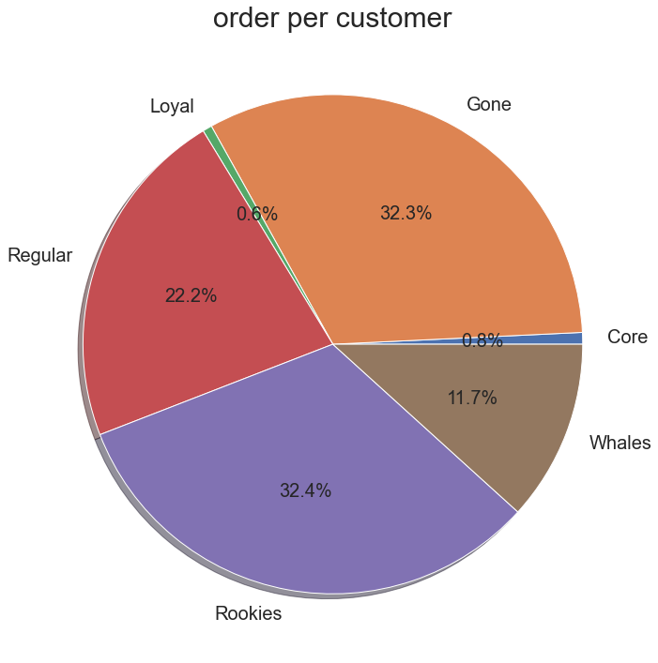
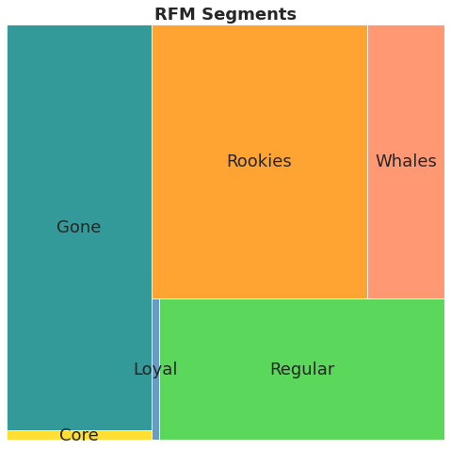
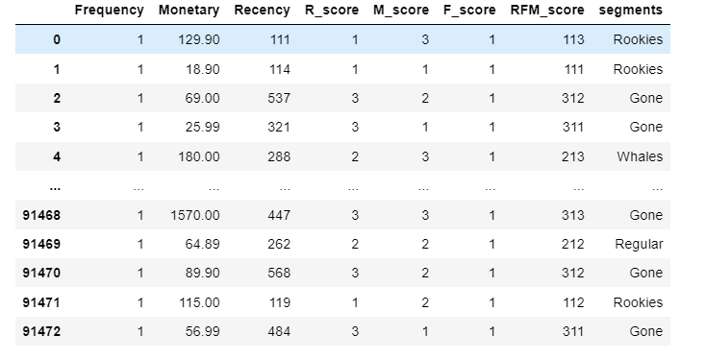
Stratégie RFM : Méthode de scoring
Le lead scoring consiste à calculer et assigner à chaque prospect un nombre de points (score) pour refléter leur potentiel de conversion et leur niveau d'intérêt pour votre business.
Cette méthode a aboutit à la classification suivante :
CORE - '123' - most recent, frequent, revenue generating - core customers that should be considered as most valuable clients.
GONE - '311', '312', '313' - gone, one-timers - those clients are probably gone.
ROOKIE - '111', '112', '113' - just have joined - new clients that have joined recently.
WHALES - '323', '213', '223 - most revenue generating - whales that generate revenue.
LOYAL - '221', '222', '321', '322'
REGULAR - '121', '122', '211', '212', - average users - just regular customers that don't stand out

Slide 28
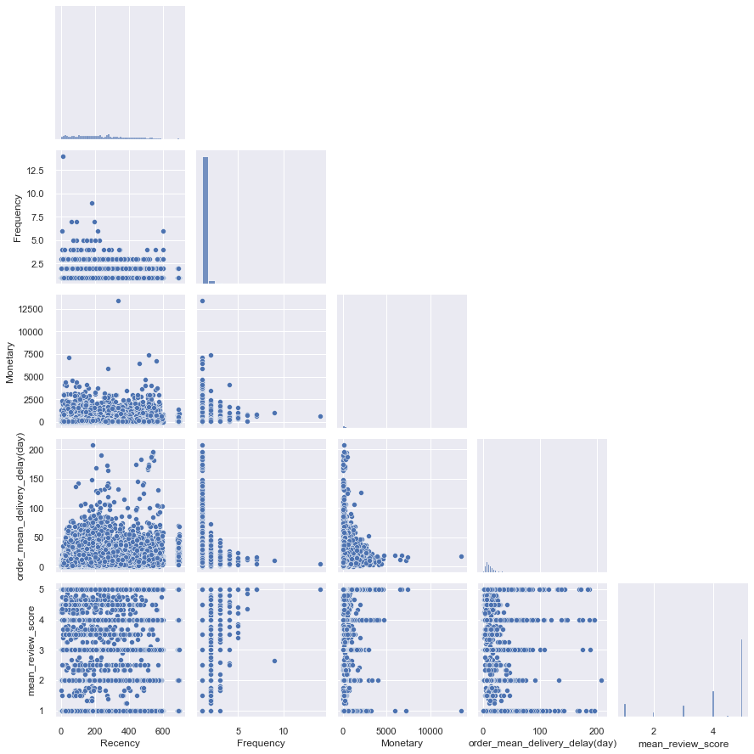
Stratégie comportementales
Les variables sélectionnées sont :
Frequency
Monetary
Recency
mean_review_score
order_mean_delivery_delay(day)
Aucun groupe clair est détecté sur le pairplot.
Le clustering a effectué par 3 méthodes (Kmeans, DBSCAN et hiérarchique). Dans cette partie on va représenter uniquement les résultats du modèle Kmeans avec réduction dimensionnelle à l’aide des algorithme PCA et t-SNE.

Slide 29
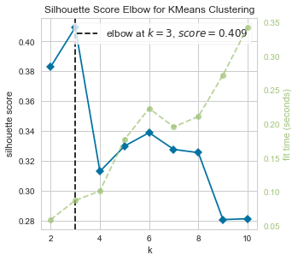
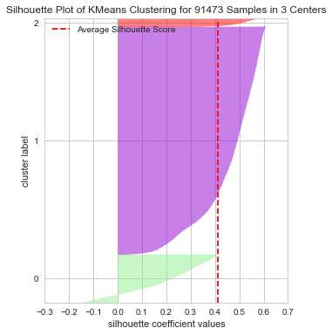
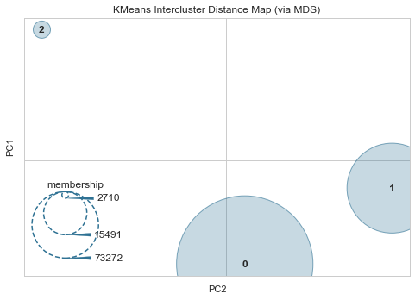
Stratégie comportementales : Kmeans clustering
Optimisation du nombre de clusters k
K=3 est choisi comme valeur optimale.
Les groupes sont globalement bien réparties et séparés avec un score de silhouette moyen de 0.409 .
Le cluster 2 (en rouge) est moins dense que les autres groupes.
Le cluster 0 montre quelques individus qui sont mal affectés.

Slide 30
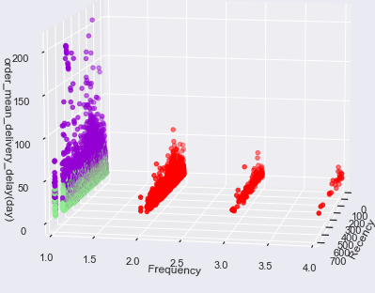




Stratégie comportementales : Kmeans clustering
Analyse des clusters
La majorité des clients qui ont passé plus de 2 commandes sont satisfaits par les produits Olist.
Les clusters 0 et 1 sont des clients ayant une seule commande avec recency et monetary proches. Cependant, le cluster 1 représente les clients mécontents. Ceci est du au délais de livraison importants.

Slide 31



Stratégie comportementales : Kmeans clustering
Réduction dimensionnelle
Afin de déterminer le nombre de composantes nécessaires à l’analyse, nous projetons les données sur les axes principaux d’inertie qui sont ordonnés selon l’inertie du nuage projeté de la plus grande à la plus petite : c’est l’éboulis des valeurs propres.
On remarque que les 4 premières composantee couvre plus de 85% d’informations.
DIM1 représente Le délai de livraison (anticorrélé) & la satisfaction des clients(fortement corrélé).
Frequency est fortrement corrélée avec DIM2.
Monetary est fortement corrélée avec DIM3.
Recency est représentée par DIM4.

Slide 32




Stratégie comportementales
PCA & t-SNE comparaison
La réduction dimensionnelle avec PCA n’a pas amélioré la séparation des clusters (même score silhouette avant réduction). Cependant, la méthode t-SNE donne des clusters bien séparés et denses avec une augmentation du score silhouette de 0.409 à 0.44 .
PCA et t-SNE ont aboutit à 3 clusters avec une densité différentes des groupes.
Les méthodes de réductions dimensionnelles utilisées permettent des réduire le temps d’entrainement de l’algorithme Kmeans.
PCA
t-SNE

Slide 33
Sommaire
1- Problématique et présentation du projet
4- Modeling et optimisation
6- Conclusion
2- Analyse Exploratoire des Données (EDA)
3- Preprocessing
5- Maintenance du modèle

Slide 34

Maintenance du modèle
Stabilité temporelle de l’algorithme KMeans
Dans le but d’établir un contrat de maintenance de l’algorithme de clustering, nous devons testé sa stabilité dans le temps. Le jeu de données d’Olist s’étale du 03/10/2016 jusqu’à 29/08/2018 soit une période de 23 mois.
Nous avons fixé une période initiale T0 de 6 mois.
L’algorithme des Kmeans est itéré sur toute la périodes avec des intervalle de 15 jours (Ti = T0+15n) avec n le nombre d’itérations.
Le score ARI est calculer pour comparer les labels et vérifier à quel moment les clients changent de segments.
D’après le graphe, nous avons une inflexion au bout de 220 jours. Il faudra donc prévoir la maintenance du programme de segmentation tous les 220 jours (~7mois).
À chaque maintenance, il sera nécessaire de redéfinir les clusters.

Slide 35
Sommaire
1- Problématique et présentation du projet
4- Modeling et optimisation
6- Conclusion
2- Analyse Exploratoire des Données (EDA)
3- Preprocessing
5-Maintenance du modèle

Slide 36

Conclusion générale
Les algorithmes Kmeans et hiérarchique permettent de bien segmenter les clients. La compréhension des différents comportements(satisfaction, montant dépensé, nombre de commandes, ancienneté du client, délai de livraison ) aide l’équipe marketing à bien cibler les utilisateurs.
La réduction dimensionnelle avec l’algorithme t-SNE a donné des clusters bien séparés et denses.
Au fil du temps, le modèle utilisé pour prédire les clusters n’est plus fiables et ses performances diminue au cours du temps : c’est le data drift. Ceci est du peut être à la collection des données ou le fait que le comportement des clients varie selon la saison,etc. Afin de garder les meilleurs performances de notre modèle, Il faut prévoir une maintenance tous les 220 jours. Cette maintenance peut être faite en changeant le modèle ou en ajoutant d’autres features…

Slide 37
Merci pour votre attention

